Slide 1
Коришћење и значај примене друштвених мрежа
Радиле:
-Марија ђукић
-ивана поповић
-Тијана симић
-милица стевановић

Slide 2
ШТА СУ ТО ДРУШТВЕНЕ МРЕЖЕ
ДРУШТВЕНЕ МРЕЖЕ су врста интернет услуге,које се најчешће јављају у облику платформи,прозора или weб странице.
То је интернетски простор,који служи за међусобно повезивање корисника.
Данас постоје стотине оваквих сервиса...

Slide 3
Говорићемо о значају друштвених мрежа у савременом друштву
Савремени видови комуникације су у великој мери засновани на коришћењу интернета,при чему велики допринос даје комуникација путем друштвених мрежа.
Савремене теорије учења истичу значај интерактивности у учењу и подстичу на друштвену и креативно ангажовање студената.

Slide 4
Такође учење није изолован процес и одвија се паралелно са свакодневним активностима које обављају и наставници и студенти.
Данашње генерације веома су активни корисници различитих интернет севиса
-FACEBOOK
-TWITTER
-SKYPE
-GMAIL
-YOUTUBE
-PINTEREST

Slide 5
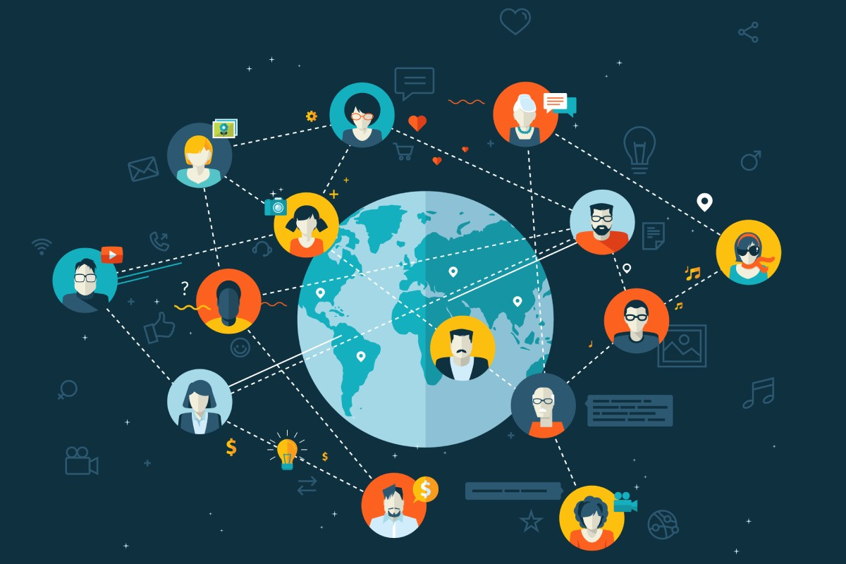
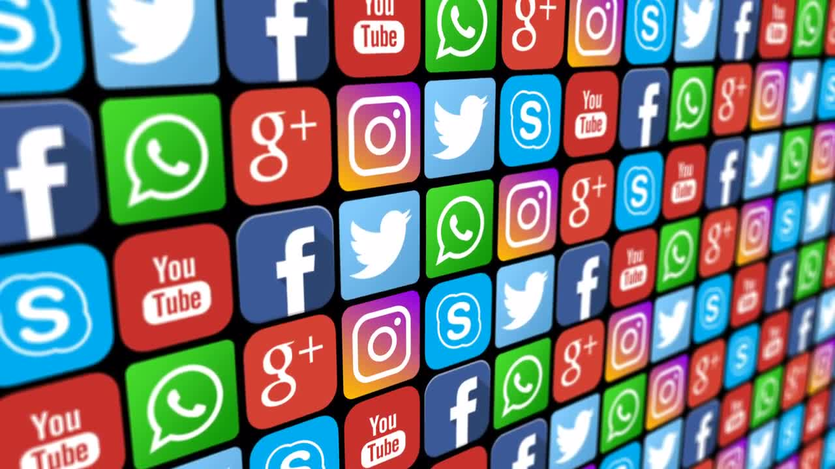

Slide 7
ДОПРИНОС ДРУШТВЕНИХ МРЕЖА :
ТОКОМ ПРЕТХОДНИХ НЕКОЛИКО ГОДИНА БЕЛЕЖИ СЕ КОНСТАНТНО И ЗНАЧАЈНО ПОВЕЋАЊЕ УДЕЛА У СВАКОДНЕВНОЈ КОМУНИКАЦИЈИ.
ДРУШТВЕНЕ МРЕЖЕ УТИЧУ НА РАЗВОЈ ПОСЛОВАЊА ТАКО ШТО НИЈЕДАН РЕСПЕКТАБИЛАН БИЗНИС У СВЕТУ ДАНАС СЕ НЕ ПЛАНИРА БЕЗ КОРИШЋЕЊА ДРУШТВЕНИХ МРЕЖА КАО ПРОМОТИВНОГ И МАРКЕТИНШКОГ АЛАТА.

Slide 8
ПОЗИТИВНЕ СТРАНЕ ДРУШТВЕНИХ МРЕЖА
Позитивне стране друштвених мрежа су:
-ОЛАКШАВАЈУ УЧЕЊЕ
-СЛУЖЕ ЗА ИНФОРМИСАЊЕ
-РАЗВИЈАЈУ КРЕАТИВНОСТ
-РАЗОТКРИВАЈУ СТВАРАН СВЕТ

Slide 9
Негативне стране друштвених мрежа
Негативне стране су могућност губитка приватности, потенцијална завист од друштбених мрежа, негативно утичу на говор и правопис, временом се вештине стварне комуникације губе, пропаганда насиља, забрањених идеја...

Slide 10
ЗАВИСНОСТ ОД ДРУШТВЕНИХ МРЕЖА
Прекомерном употребом рачунара може се развити одређена зависност... Слична зависност јавља се приликом прекомерног коришћења друштвених мрежа.
Ова зависност због коришћења друштвених мрежа може се јавити из више разлога... Један од њих је то што њихова употреба стимулише центре задовољства у мозгу којих се активирају сваки пут кад вам неко лајкује фотографију или остави позитиван коментар.
Већина нас на друштвеним мрежама има стотине, па чак и хиљаде пријатеља који редовно објављују фотографије, пишу статусе па на тај начин констатно комуницирају са нама.

Slide 11
ПРЕДНОСТИ НЕДОСТАТЦИ
Друштвене мреже могу помоћи људима са социјалном анксијозношћу да лакше успоставе социјалне контакте
Могу да се повежу са другима чак и онда кад не желе да напусте свој дом
Дозвољавају им да поделе своја осећања о да на тај наћин пронађу особе слићне себи
Особе са социјалном анксијозношћу имају лошу слику о себи па се могу представити на начин који неће бити привлачан другим људима
Пријатељства заснована на друштвеним мрежама су слабија од оних из реалног живота
Особа може почети да обраћа већу пажњу на друштвене мреже него на реалан живот.

Slide 12
ПОВЕЋАН НИВО УМОРА И СТРЕСА
Иако Вам се чини да Вас друштвене мреже одмарају, оне чине управо супротно јер помно праћење свега сто се дешава буквално замарА Ваш мозак.
Умара се од вишка информација посебно оних које примате без неког реда и смисла, брзо и у малим порцијама

Slide 13
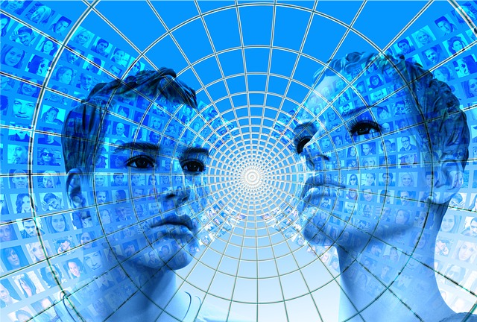

Slide 14
ХВАЛА ВАМ НА ПАЖЊИ!

